Slide 1
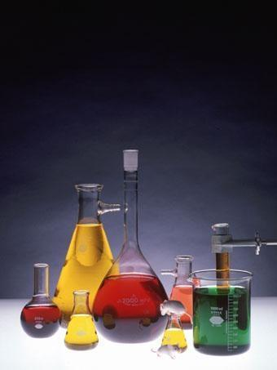
Ομογενή μείγματα ή διαλύματα.

Slide 2
Ένα διάλυμα έχει τουλάχιστον δύο συστατικά:
Το διαλύτη και
Τη διαλυμένη ουσία
Διαλύτης είναι το συστατικό που έχει ίδια φυσική κατάσταση με το διάλυμα, ή αυτό με τη μεγαλύτερη αναλογία μέσα στο διάλυμα.

Slide 3
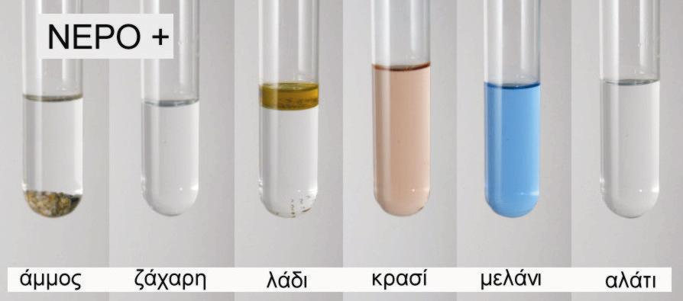
Ποιος είναι ο διαλύτης στα παραπάνω διαλύματα;
Διαλύτης είναι το νερό. Τα διαλύματα αυτά ονομάζονται υδατικά.

Slide 4
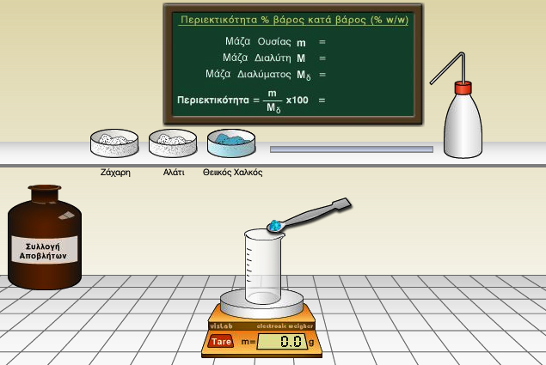
ΠΕΡΙΕΚΤΙΚΟΤΗΤΕΣ

Slide 5
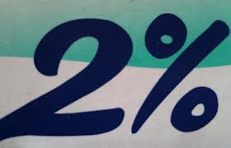
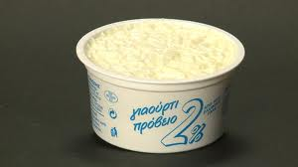
Περιεκτικότητα % w/w
Τι σημαίνει ότι το γιαούρτι έχει περιεκτικότητα σε λιπαρά 2% w/w ;
Σημαίνει ότι σε 100 g
γιαουρτιού περιέχονται
2g λιπαρών

Slide 6
Διάλυμα έχει περιεκτικότητα 5% w/w (βάρος προς βάρος )
σημαίνει ότι:
Σε 100g διαλύματος περιέχονται 5g διαλυμένης ουσίας
4% w/w
Σε 100g διαλύματος περιέχονται 4g δ.ο
7% w/w
Σε 100g διαλύματος περιέχονται 7g δ.ο
12% w/w
Σε 100g διαλύματος περιέχονται 12g δ.ο
2,5% w/w
Σε 100g διαλύματος περιέχονται 2,5g δ.ο
20% w/w
Σε 100g διαλύματος περιέχονται 20g δ.ο
10% w/w
Σε 100g διαλύματος περιέχονται 10g δ.ο

Slide 7
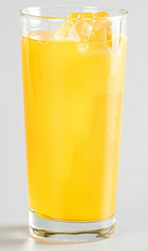
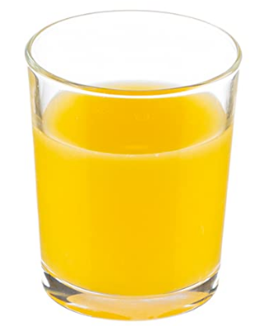
10g ζάχαρη
200g αναψυκτικού
5%w/w
5g ζάχαρη
100g αναψυκτικού
5g ζάχαρη
100g αναψυκτικού

Slide 8
6 ζάχαρη
200g αναψυκτικού
3%w/w
8%w/w
4g ζάχαρη
50g αναψυκτικού

Slide 9
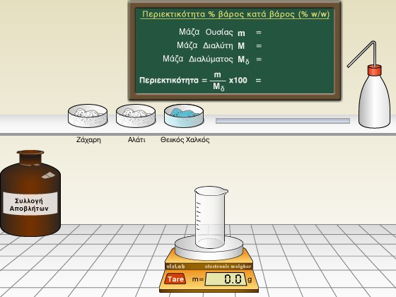
Να παρασκευάσεις διάλυμα θειικού χαλκού 5%w/w
Εικονικό εργαστήριο (σύνδεση)
Εικονικό εργαστήριο

Slide 10
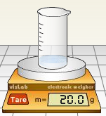
Σε 48 g νερού προσθέτω 2g ζάχαρης. Να βρεθεί η % w/w περιεκτικότητα του διαλύματος;
Στα 50g δ/τος περιέχονται 2g δ.ο.
Στα 100g δ/τος περιέχονται x;g δ.ο.
ΑΠΑΝΤΗΣΗ
Το διάλυμα έχει
περιεκτικότητα 4% w/w
50
100
=
2
x
5x = 20
5x = 20
5
5
x = 4

Slide 11
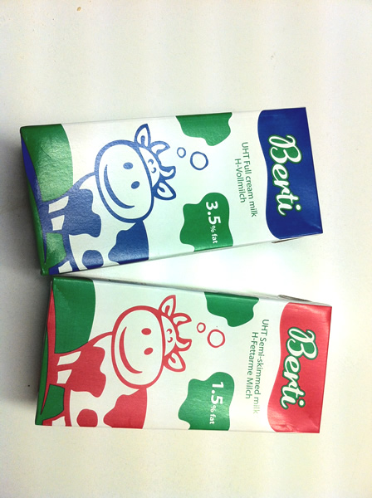
Περιεκτικότητα % w/v
Τι σημαίνει ότι το γάλα έχει περιεκτικότητα σε λιπαρά 3,5% w/v ;
Σημαίνει ότι σε 100 mL
γάλακτος περιέχονται
3,5g λιπαρών

Slide 12
Περιεκτικότητα % w/v
4% w/v
Στα 100mL δ/τος περιέχονται 4 g δ.ο.
5% w/v
Στα 100mL δ/τος περιέχονται 5 g δ.ο.
6% w/v
Στα 100mL δ/τος περιέχονται 6 g δ.ο.
7% w/v
Στα 100mL δ/τος περιέχονται 7 g δ.ο.
8% w/v
Στα 100mL δ/τος περιέχονται 8 g δ.ο.
9% w/v
Στα 100mL δ/τος περιέχονται 9 g δ.ο.
10% w/v
Στα 100mL δ/τος περιέχονται 10 g δ.ο.

Slide 13
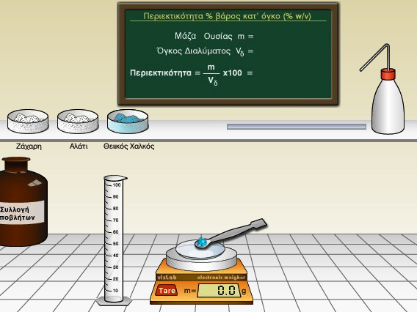
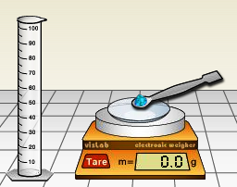
Να παρασκευάσεις διάλυμα θειικού χαλκού 5%w/v
Εικονικό εργαστήριο σύνδεση
Εικονικό εργαστήριο

Slide 14
Πόσα g θειικού χαλκού περιέχονται σε 50 mL διαλύματος με περιεκτικότητα 10% w/v;
Στα 100mL δ/τος περιέχονται 10g δ.ο.
Στα 50mL δ/τος περιέχονται x;g δ.ο.
100
50
=
10
x
Απάντηση: 5g
10x = 50
x = 5

Slide 15
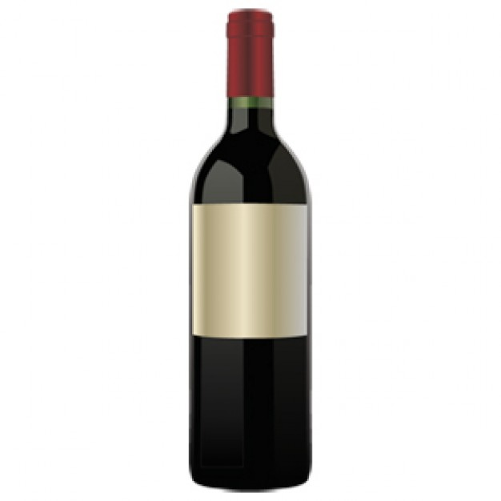
Περιεκτικότητα % v/v
Τι σημαίνει ότι το κρασί έχει περιεκτικότητα σε αλκοόλη 12% v/v ;
Σημαίνει ότι σε 100mL
κρασιού περιέχονται
12 mL αλκοόλης
12%v/v

Slide 16
Περιεκτικότητα % v/v
4% v/v
Στα 100mL δ/τος περιέχονται 4 mL δ.ο.
5% v/v
Στα 100mL δ/τος περιέχονται 5 mL δ.ο.
7% v/v
Στα 100mL δ/τος περιέχονται 7 mL δ.ο.
10% v/v
Στα 100mL δ/τος περιέχονται 10 mL δ.ο.

Slide 17
Να παρασκευάσεις διάλυμα oινοπνεύματος 5%v/v
Εικονικό εργαστήριο σύνδεση
Εικονικό εργαστήριο

Slide 18
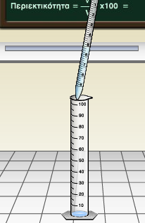
Πόσα mL οινοπνεύματος περιέχονται σε 75 mL διαλύματος με περιεκτικότητα 40% v/v;
Στα 100mL δ/τος περιέχονται 40 mL δ.ο.
Στα 75mL δ/τος περιέχονται x; mL δ.ο.
100
75
=
40
x
Απάντηση: 30mL
100x = 3000
x = 30

Slide 19
